Slide 1
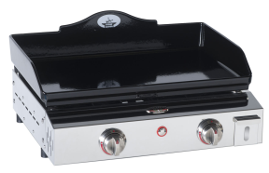
La cuisine d’extérieur 2.0
Comment développer de nouveaux usages, designs, concepts et fonctions pour la cuisine d’extérieur avec une plancha traditionnelle, revisitée… qui permettra toujours plus de plaisir et de convivialité autour de la table, en famille, entre amis, en toutes occasions…?
M. Jean Marc DURQUETY
Forge Adour

Slide 2
The outdoor kitchen 2.0
Develop new uses, designs, concepts and functions for the outdoor kitchen with a traditional griddle… being around the table with family and friends will be always fun!
M. Jean Marc DURQUETY
Forge Adour

Slide 3
La cocina al aire libre 2.0
Desarrolla nuevos usos, diseños, conceptos y funciones para la cocina al aire libre con una plancha tradicional, revisada ... Consigue que la convivencia alrededor de la mesa con la familia y los amigos sea siempre divertida.
M. Jean Marc DURQUETY
Forge Adour

